Slide 1
茗品销售管理系统
2020-2021学年第一学期C#结课课程设计
功能演示PPT
小组成员：孙子晋 、刘金宝、张秩

Slide 2
功能特点
1）管理员用户操作权限限制（普通用户和超级管理员用户）
2）多表间数据主外键紧密关联，操作互相影响
3）窗体加载时，数据库中动态获取各个控件的内容和值
4）更美观的GUI设计
5）严谨的程序逻辑思路，尽量避免用户误操作带来的损害

Slide 3
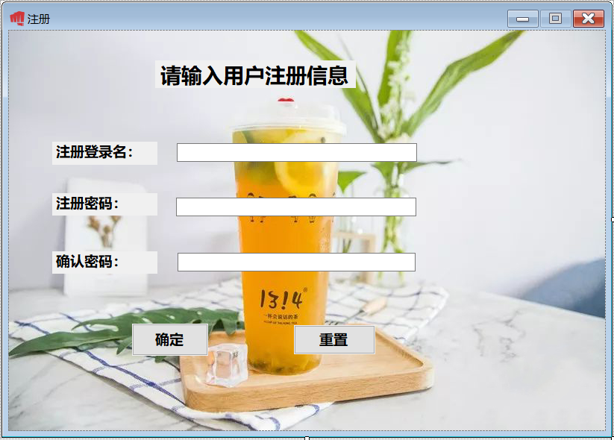
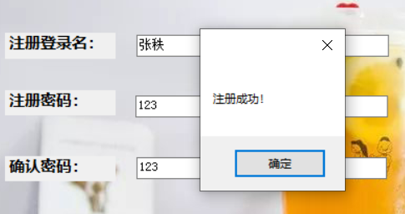
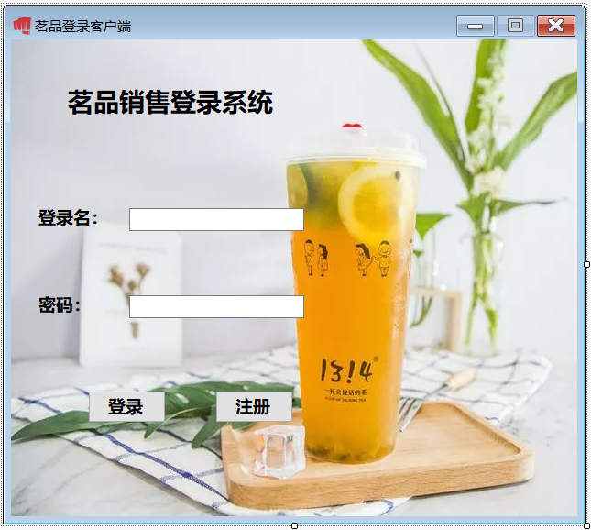
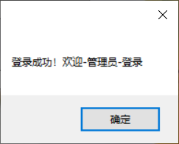
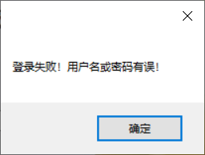
功能演示 注册
注册功能
点击注册按钮
1）进入注册界面
2）注册登录名、密码，点击确定按钮，注册成功
3）回到登陆界面，输入正确的用户名，密码，登录成功
4）输入错误的用户名、密码，登陆失败

Slide 4
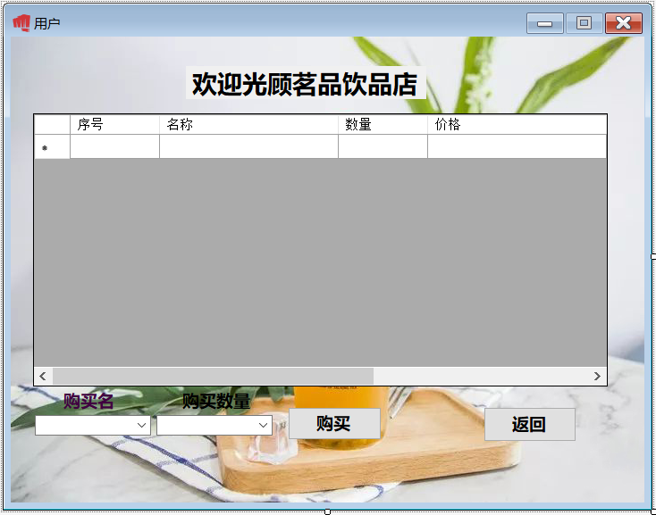
功能演示 首页
选购界面
饮品种类管理，饮品购买数量管理，饮品价格管理，利用DataGridView控件配合SQL查询显示数据
窗体底部选项卡跳转

Slide 5
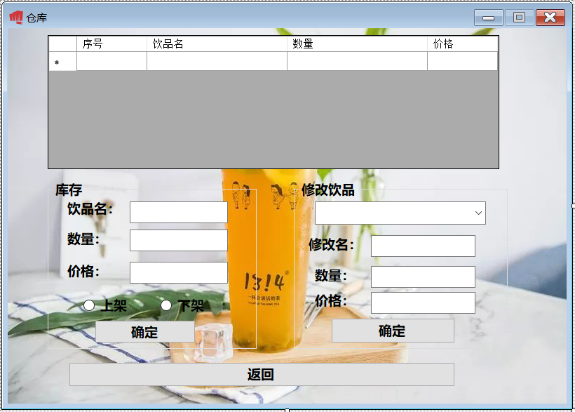
功能演示 仓库饮品信息
1）库存和修改饮品的选择框和下拉列表中的数据
（是窗体加载时在数据库中动态获取的）
2.输入信息、点击确定按钮，数据信息被添加进数据库，系统会自动刷新数据显示按钮，查看最新数据
（会弹出“添加成功”提示框）

Slide 6
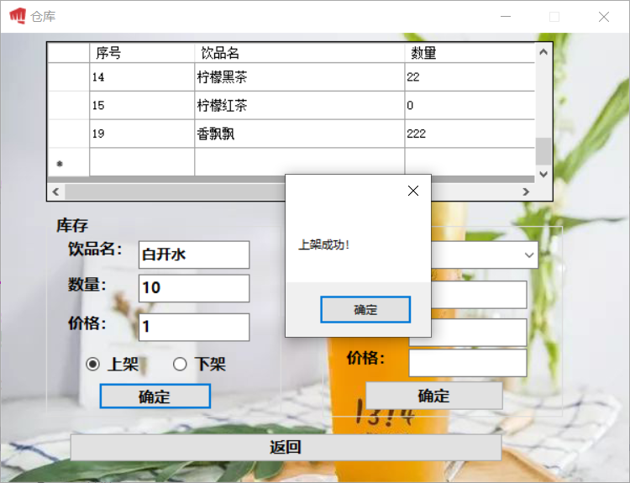
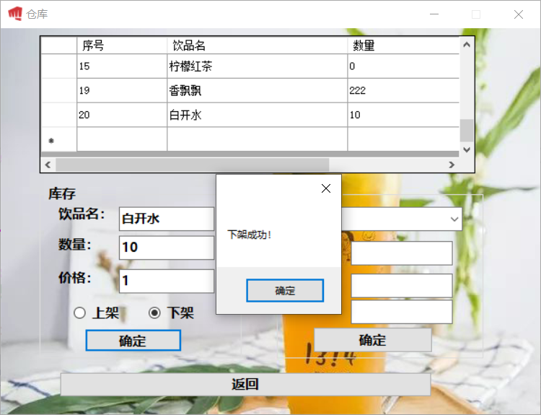
功能演示 上架、下架饮品信息
输入饮品名，价格信息，选择上架或下架，点击确定
程序在数据库查询对应的信息,查询不到给出错误提示

Slide 7
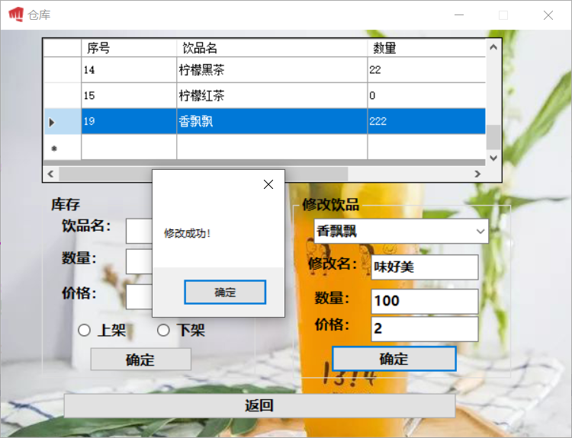
功能演示 修改饮品信息
查询到的信息数据在窗体加载时显示到窗体上，可以直接修改
在修改饮品栏，输入想要修改的信息，程序修改数据库中的数据信息

Slide 8
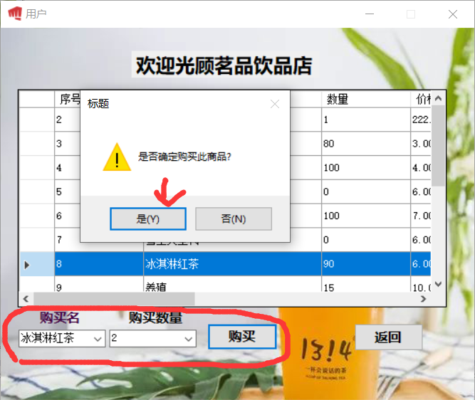
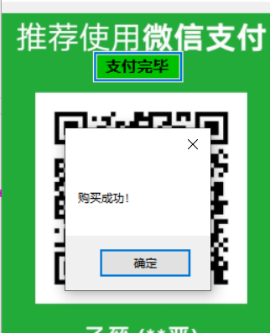
功能演示 用户购买信息管理
购买操作
在购买名下拉框中自行选择其中的饮品，再自行选择购买数量点击购买，出现购买弹窗时，点击是，出现支付页面，点击支付完毕。出现购买成功弹窗。说明此操作已成功执行。

Slide 9
最后
Thank You~

